Slide 2
Introductie
Een brug tussen werk en personen met een afstand tot de arbeidsmarkt.
via een portal werkzoekenden en werkgevers met elkaar in contact brengen.
Jobcoaching
Behalen van SROI/MVO-doelstellingen!

Slide 3
Portal
www.bridgeworks.company

Slide 4
Corona!!!

Slide 5
Werken vanuit thuis????

Slide 6
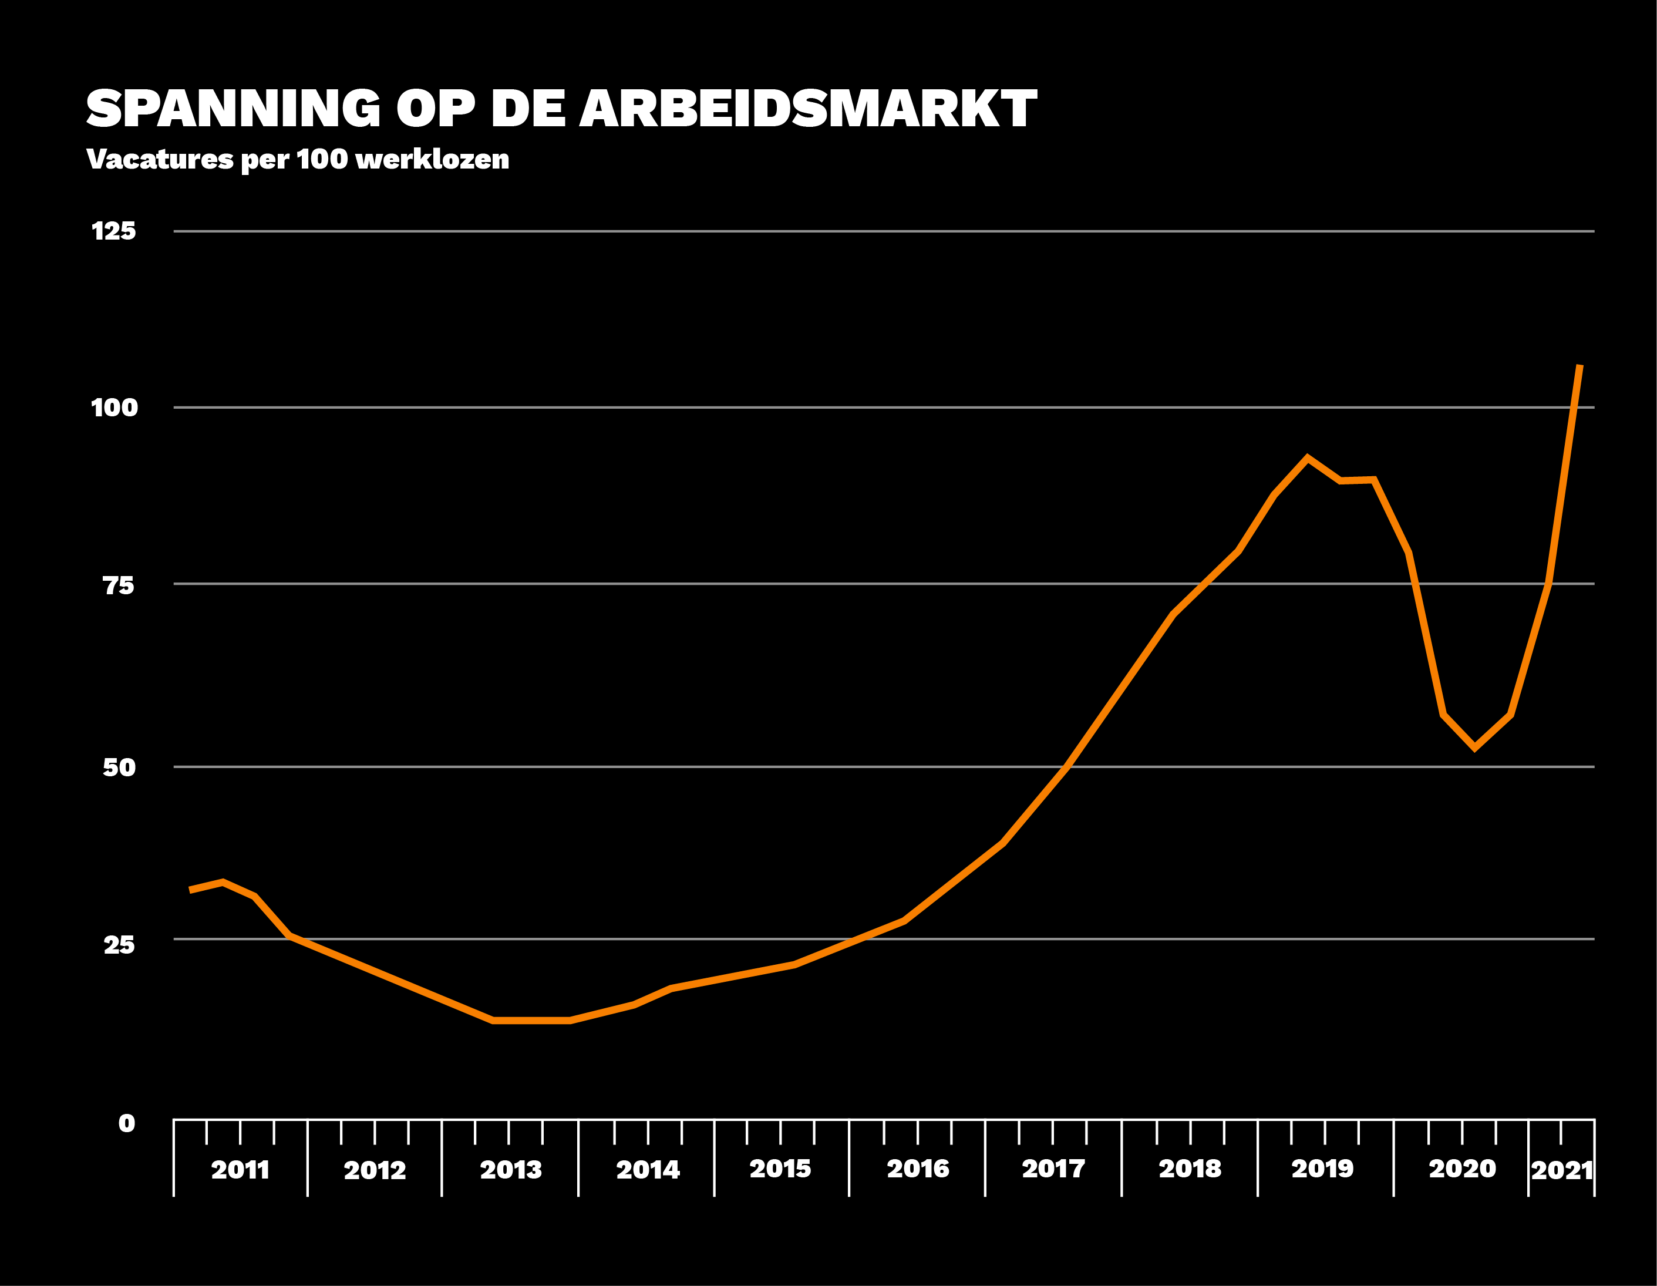
Krapte op de arbeidsmarkt

Slide 7
1 tot 1,5 miljoen mensen die niet meedoen
Momenteel hebben ruim 800.000 mensen een uitkering wegens arbeidsongeschiktheid. Tel daarbij het aantal bijstands- en werkloosheidsuitkeringen op en er blijkt een leger van 1,6 miljoen mensen aan de kant te staan.
Bron:FD

Slide 8
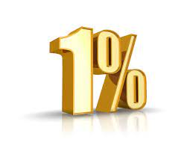
BridgeWorks ambitie?
= 10.000 tot 15.00 mensen!!!

Slide 9
Doelgroep
een afstand tot de arbeidsmarkt
minimaal mbo-niveau.
Het kan dan gaan om functies zoals:
Programmeur administrateur
Webdesigner tester
Telemarketeer tekstschrijver
Planner illustrator
Helpdeskmedewerker telefonist
webshopmedewerker. ETC

Slide 10
Ondersteuning
Jobcoaching
autisme
slechthorendheid
A(D)HD
rolstoelgebondenheid
energetische beperkingen (zoals MS/reuma)
NAH (Niet Aangeboren Hersenletsel)
fobieën
epilepsie.

Slide 11
SROI
Social Return On Investment (SROI) is een veelgebruikte methodiek om de sociale en maatschappelijke waarde die voortvloeit uit een investering te kunnen meten. Organisaties kunnen voor zichzelf SROI-eisen stellen, maar kunnen deze ook opgelegd krijgen bij een aanbesteding.
Het doel van SROI is meer werkplekken te creëren, zodat mensen met een afstand tot de arbeidsmarkt meer kans hebben op betaald werk.
Daarnaast vormt SROI een steeds belangrijkere factor in het imago van een organisatie.
BridgeWorks helpt bij het realiseren van deze doelen!

Slide 12
Sociale coöperatie
BridgeWorks heeft haar eigen sociale coöperatie om kandidaten verder te kunnen ondersteunen: BridgeWorks Social Cooperation.
Kandidaten kunnen werkzaamheden verrichten door te participeren in deze sociale coöperatie, als alternatief voor het werknemersschap of een andere freelanceconstructie.
Het grote voordeel daarvan is dat kandidaten met een uitkering deze (deels) kunnen behouden, terwijl ze zich ontwikkelen in het zelfstandig ondernemerschap.
Werkgevers kunnen kandidaten inhuren via de BridgeWorks Social Cooperation en hebben op deze wijze een extra mogelijkheid voor het inzetten van talent.
Een ander voordeel is dat kandidaten binnen de sociale coöperatie elkaar versterken: bijvoorbeeld door gezamenlijk in te kopen of samen projecten te realiseren. Of op individueel niveau elkaar te assisteren bij bijvoorbeeld administratie, logistiek of marketing.
De coöperatie neemt daarnaast taken op zich, zoals projectmanagement.
De sociale coöperatie voegt een prachtige dimensie van mogelijkheden toe voor kandidaten met een afstand tot de arbeidsmarkt!

Slide 13
Partners

Slide 14
Sponsoring
De activiteiten van BridgeWorks ondersteunen maatschappelijke doelen en kunnen ook worden gesponsord.
Dit kan voor organisaties gewaardeerd worden als SROI/MVO-activiteit. Neem contact met ons op voor de mogelijkheden.

Slide 15
Contact
073 747 0000
info@bridgeworkscompany.nl
op www.bridgeworks.company

